Slide 1
Дети и Интернет
«Безопасность в сети»
Социальный педагог МБОУ СШ № 3

Slide 2
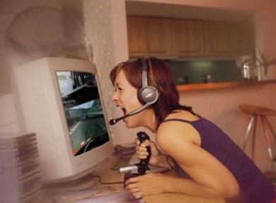
Интернет-зависимость
Компьютерные сети, как вид телекоммуникации - принципиально новый пласт социальной реальности Появился и новый вид психологического расстройства - Интернет - зависимость
Интернет-зависимость – навязчивая потребность в использовании Интернета.

Slide 3
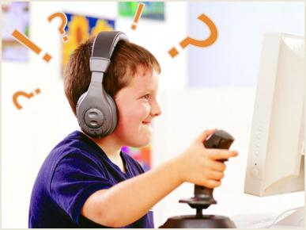
Кого затрагивает компьютерная зависимость?
Чаще всего компьютерная зависимость встречается у детей в возрасте 12-16 лет, обычно это дети с сильно завышенной или заниженной самооценкой.

Slide 4

Причины компьютерной зависимости
Недостаток общения со сверстниками и значимыми для ребенка людьми
Недостаток внимания со стороны родителей
Неуверенность в себе и своих силах, застенчивость, комплексы и трудности в общении
Желание ребенка быть «как все» его сверстники
Отсутствие у ребенка увлечений или хобби, любых других привязанностей, не связанных с компьютером
Склонность подростков к быстрому «впитыванию» всего нового, интересного
Формирование компьютерной зависимости ребенка часто связывают с особенностями воспитания и отношениями в семье

Slide 5
Психологические проблемы интернет-зависимость детей
Интернет-зависимость способствует формированию у подростка целого ряда психологических проблем:
конфликтное поведение, агрессия,
хронические депрессии,
предпочтение виртуального пространства реальной жизни,
трудности адаптации,
потеря способности контролировать время пребывания за компьютером,
возникновение чувства дискомфорта при отсутствии возможности пользования интернетом.
Используя Интернет, подросток вместо стремления "думать" и "учить" предпочитает "искать".

Slide 6
Результаты анкетирования интернет-зависимости учащихся 6-11 класса МБОУ СШ № 3

Slide 7
Пользуетесь ли вы интернетом?

Slide 8
Как часто вы пользуетесь интернетом?

Slide 9
Зарегистрированы ли вы в социальных сетях?

Slide 10
Укажите социальные сети, в которых вы зарегистрированы ?

Slide 11
Сколько времени в день вы проводите в социальных сетях?

Slide 12
Как часто вам трудно заставить выйти себя из сети?

Slide 13
Часто ли вы пренебрегаете сном, засиживаясь в интернете?

Slide 14
Внезапное исчезновение доступа к соц.сетям вызывает у вас тревогу и беспокойство?

Slide 15
Кажется ли вам, что вы проводите слишком много времени в интернете?

Slide 16
Можете ли вы обходится без соц.сетей и готовы удалить свою страничку?

Slide 17

Интернет является прекрасным источником для новых знаний, помогает в учебе, занимает досуг

Slide 18
Но в то же время, СЕТЬ ТАИТ В СЕБЕ МНОГО ОПАСНОСТЕЙ. Обязательно нужно поговорить с детьми, объяснить, что могут возникать различные неприятные ситуации и то, как из них лучшим образом выходить. Помните, что БЕЗОПАСНОСТЬ ВАШИХ ДЕТЕЙ В ИНТЕРНЕТЕ, на 90% зависит от вас.

Slide 19
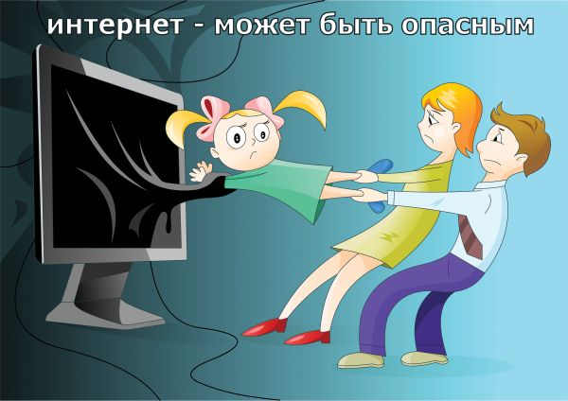

Slide 20
Типы Интернет-зависимости
Бесконечный веб-серфинг — постоянные «путешествия» по Интернету с целью поиска информации.
Пристрастие к виртуальному общению и виртуальным знакомствам, характеризуется большими объёмами переписки, постоянным участием в чатах, форумах, избыточностью знакомых и друзей из Интернета.
Игровая зависимость — навязчивое увлечение сетевыми играми.
Навязчивая финансовая потребность — игра по сети в азартные игры, ненужные покупки в интернет-магазинах.

Slide 21
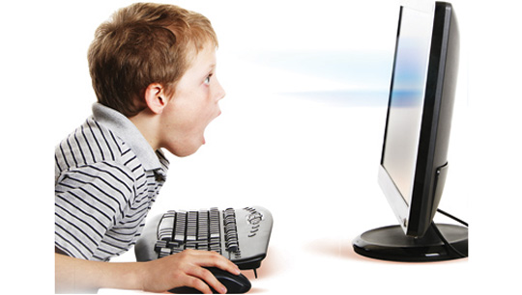
Глобальная сеть играет в жизни детей большую роль
Дети опережают взрослых по количеству времени, которое они проводят в Интернете. В возрасте между 8 и 13 годами дети составляют половину общего числа пользователей Интернета

Slide 22
Проблемы интернет –зависимости детей
1. возникновение конфликтных ситуаций в сети (переписка, группы и т.д.)
2. онлайн игры (большое количество детей играют в игры на переменах)
3. дефицит навыков живого общения
4. словарный запас ребенка истощается, так как в сети дети общаются смайлами, сокращениями, сленгом

Slide 23
Уберечь детей от интернет-зависимости возможно, если придерживаться следующих правил

Slide 24
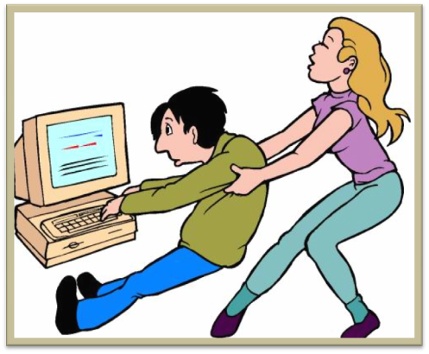
Ограничьте количество времени, которое дети могут проводить в Интернете

Slide 25
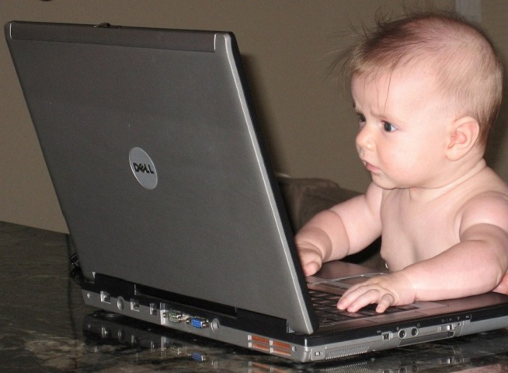
Не ставьте компьютер в комнате ребенка

Slide 26

Не подавайте детям плохой пример! Не проводите много времени у компьютера

Slide 27
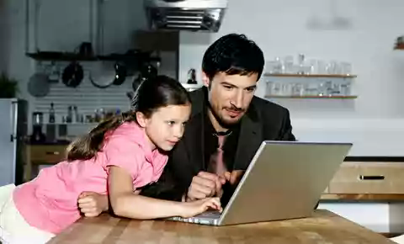
Поощряйте детей делиться с вами их опытом в интернете. Посещайте Сеть вместе с детьми.

Slide 28
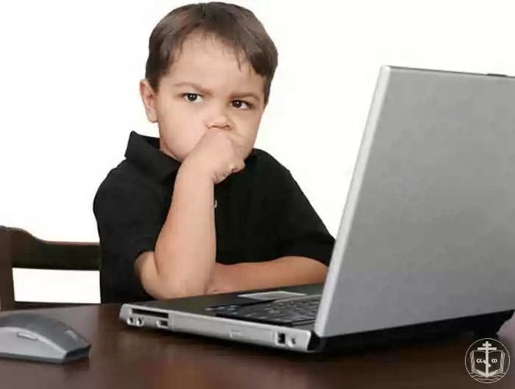
Научите детей доверять интуиции. Если их в интернете что-либо беспокоит, им следует сообщить об этом вам.

Slide 29
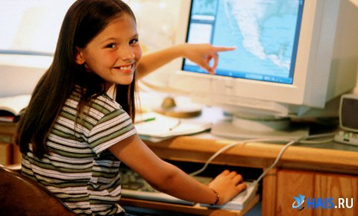
Научите детей уважать других в интернете. Убедитесь, что они знают о том, что правила хорошего поведения действуют везде — даже в виртуальном мире.

Slide 30
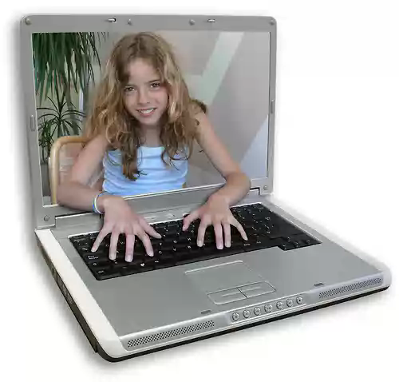
Если дети общаются в чатах, используют программы мгновенного обмена сообщениями, играют или занимаются чем-то иным, требующим регистрационного имени, помогите ребенку его выбрать и убедитесь, что оно не содержит никакой личной информации.

Slide 31

Настаивайте, чтобы дети уважали собственность других в интернете. Объясните, что незаконное копирование чужой работы — музыки, компьютерных игр и других программ — является кражей.

Slide 32
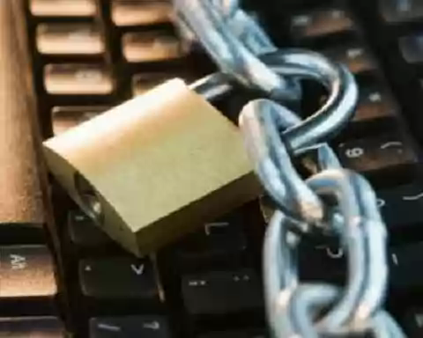
Скажите детям, что им никогда не следует встречаться с друзьями из интернета. Объясните, что эти люди могут оказаться совсем не теми, за кого себя выдают.

Slide 33


Slide 34

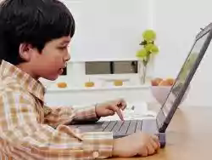
Скажите детям, что не все, что они читают или видят в интернете, — правда.
Приучите их спрашивать вас, если они не уверены.

Slide 35
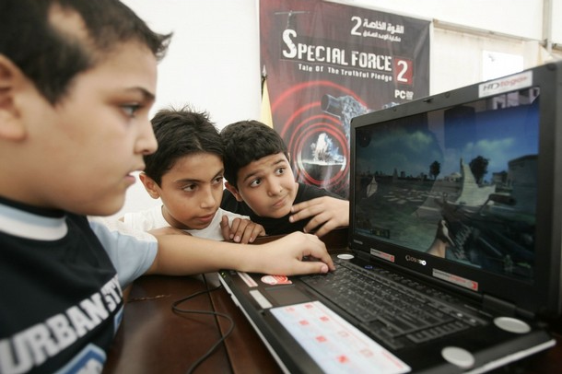
Контролируйте деятельность детей в интернете с помощью современных программ. Они помогут отфильтровать вредное содержимое, выяснить, какие сайты посещает ребенок и что он делает на них.

Slide 36

Спасибо за внимание!

